Slide 1
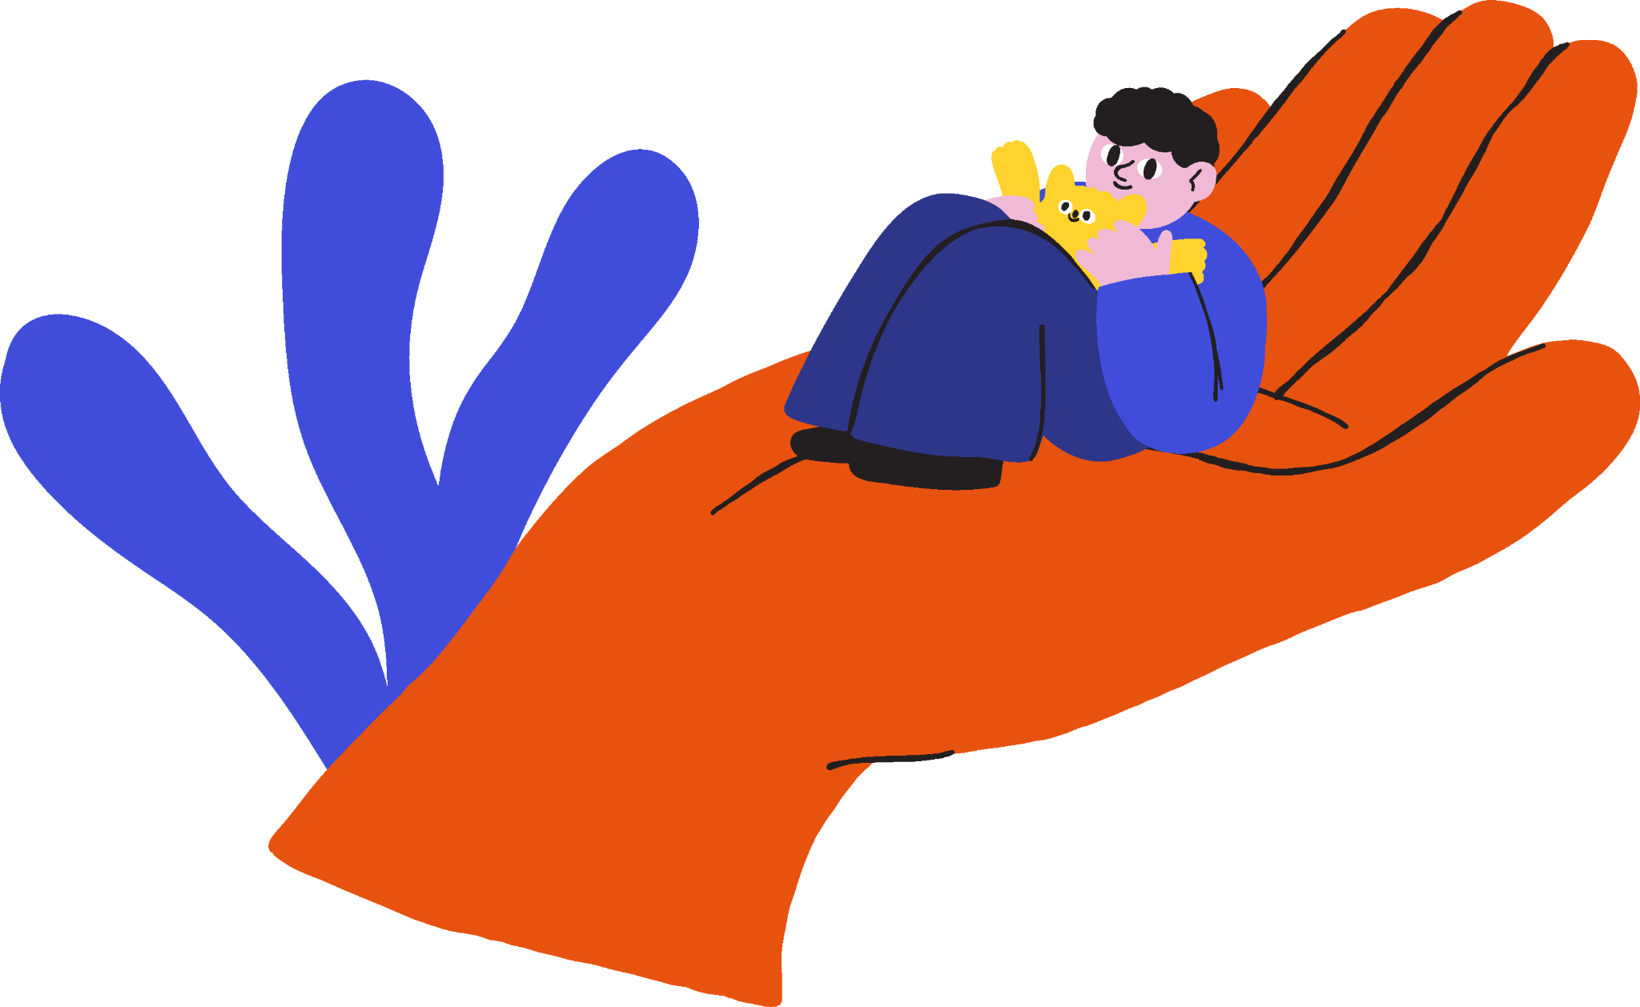
Žáci z různých zemí v českých školách a jejich psychické zdraví
Kristýna Šeniglová, MSc
09/10/2025

Slide 2



Do not edit How to change the design
Jaké jsou silné stránky žáků/studentů z cizích zemí a jejich rodin, se kterými se ve škole setkáváte?
The Slido app must be installed on every computer you’re presenting from

Slide 3
MTSS pro nově příchozí žáky/studenty
MEnd
(Úroveň 3)
MEnd (Zotavení z nepohody): Intervence v oblasti duševního zdraví pro podporu dětí, které prožívají stres a těžkosti spjaté s pozicí nově příchozího.
WELCOME
COpe
(Úroveň 2)
Cope (Zvládnutí změny): Zvládací mechanismy a dovednosti podporující odolnost dětí přicházejících do nové školy a komunity.
WELcome and WELLbeing
(Úroveň 1)
WELcome and WELLbeing (Přijetí a wellbeing): Strategie uplatňované ostatními děti a pracovníky školy pro posílení wellbeingu a pocitu sounáležitosti nově příchozích.
H B H ©
Pozn. MTSS = Multi-Tiered System of Support
Notes:
1-2”
V rámci víceúrovňového systému podobně přemýšlíme o podpoře pro nově příchozí děti.
Vytvořili jsme zkratku WELCOME, aby nám připomněla, jakými způsoby můžeme podporovat nově příchozí děti ve školní komunitě.
Stručně popište každou úroveň.

Slide 4
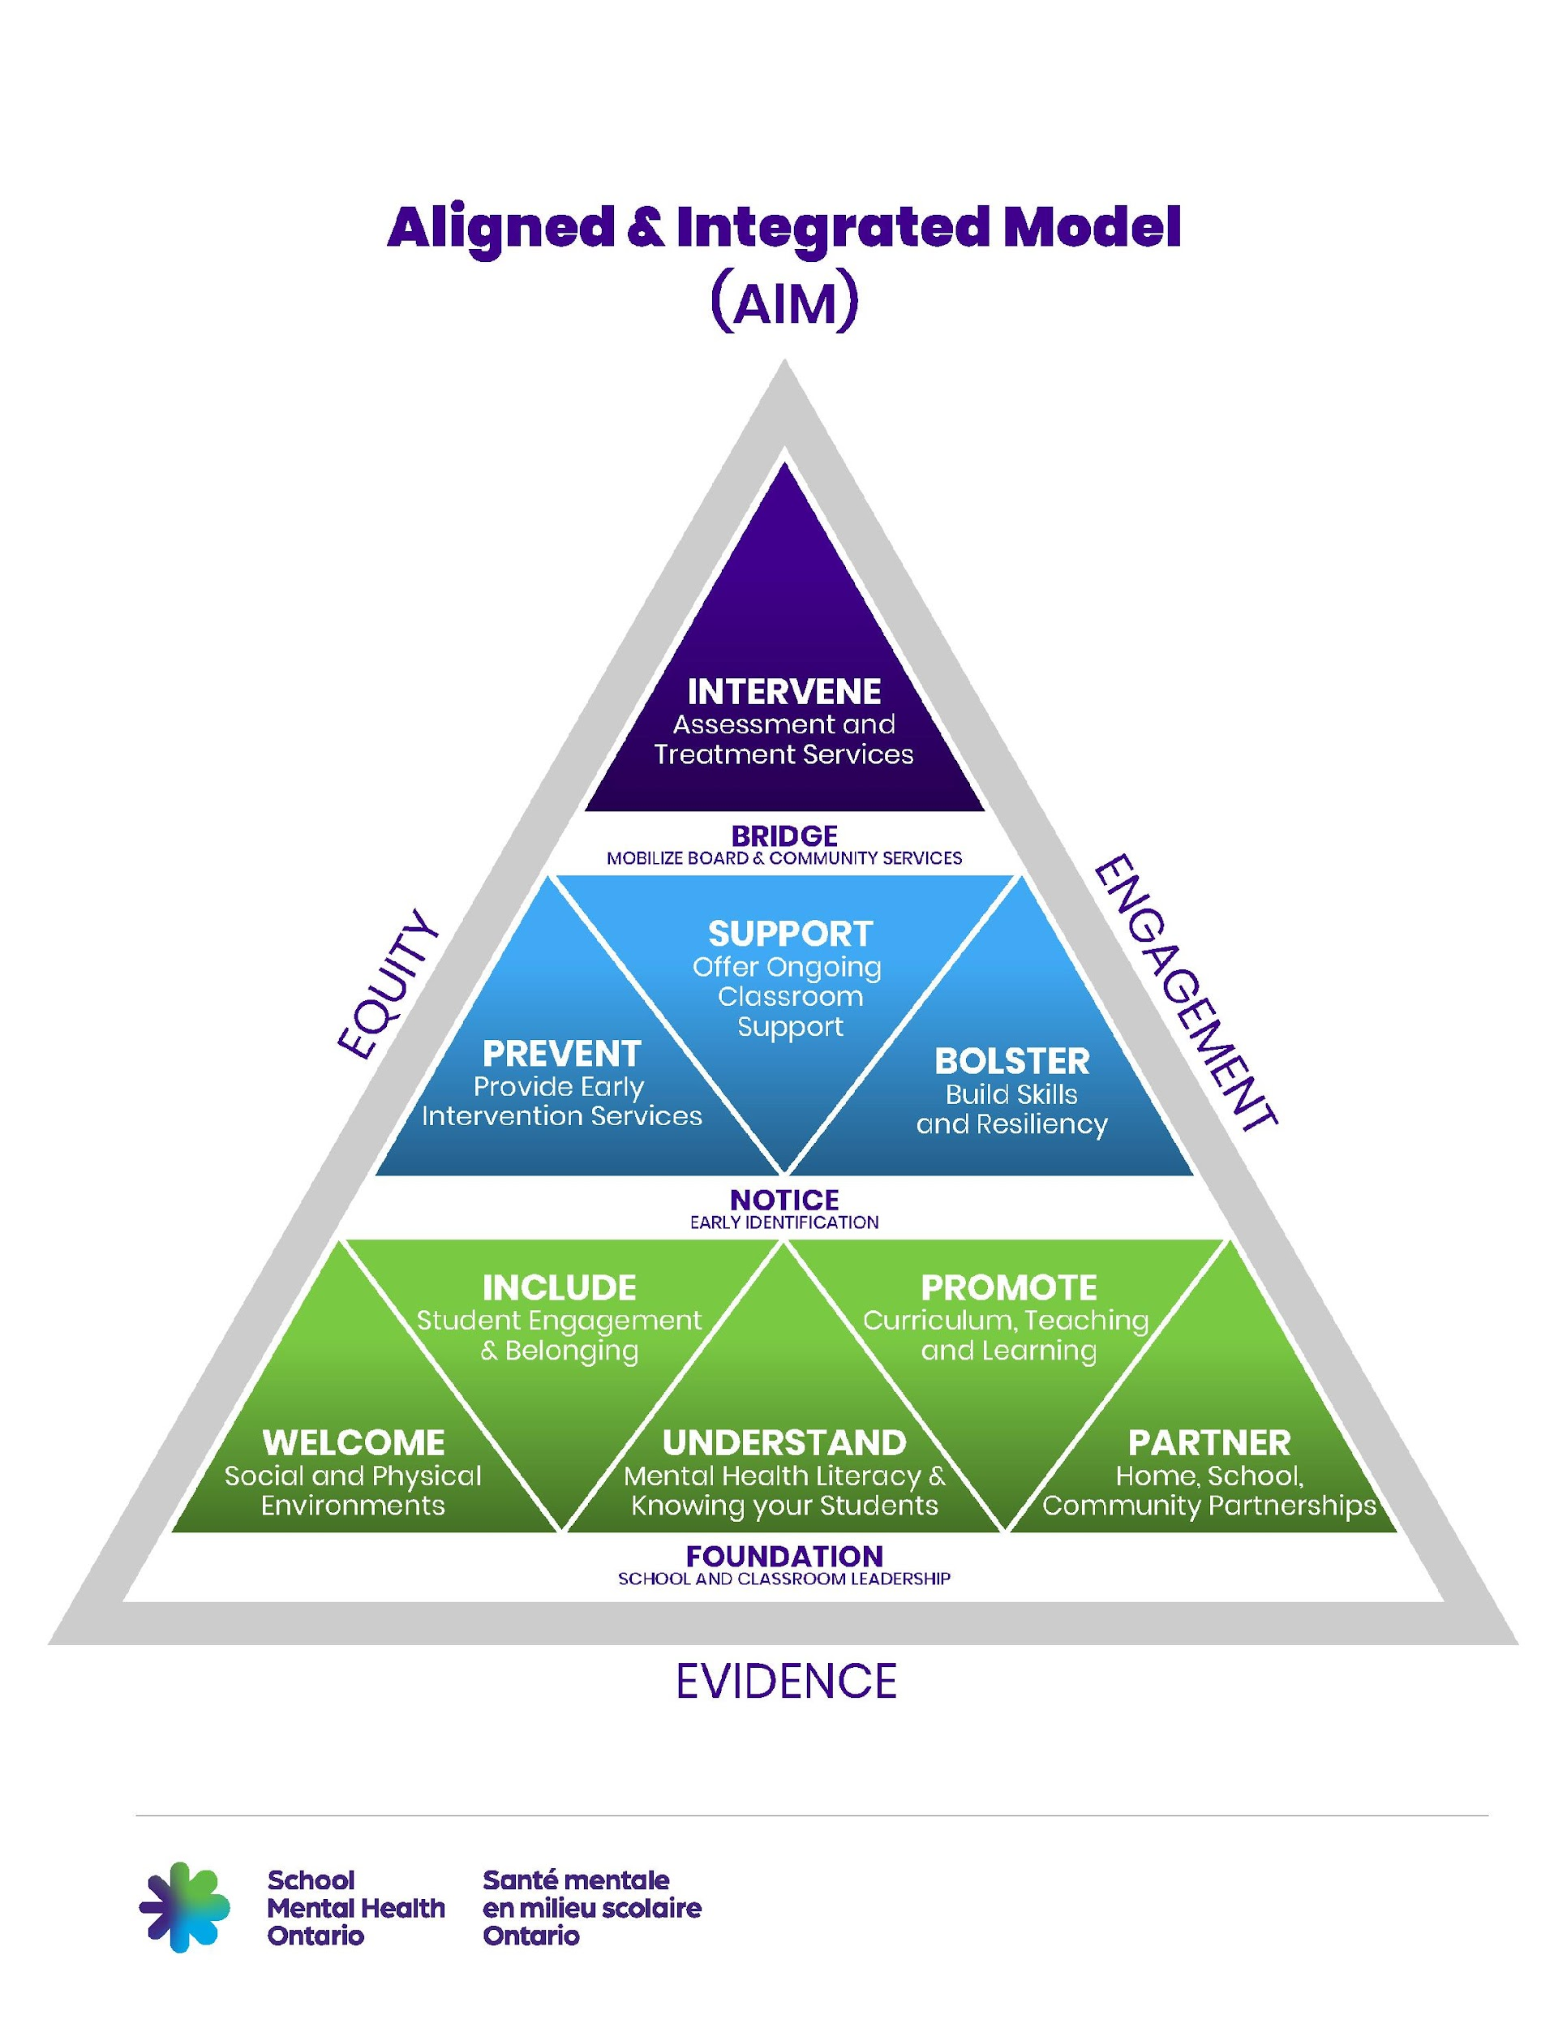
Vstřícné školní prostředí
Udělejte si čas na to, abyste se dozvěděli o zkušenostech nově příchozích žáků/studentů z cizích zemí
Utvořte školní tým, který bude pomáhat dětem s orientací v prostorách a chodu školy
Věnujte dostatek času rozhovorům s dětmi a jejich rodiči, abyste se dozvěděli, jaké jsou jejich silné stránky, potřeby, přání apod.
Vyvěste nápisy a infografiky v jazyce, kterému nově příchozí rozumí
Zaujměte postoj, kdy jste otevřeni se učit, a snažte se vyvarovat domněnek o předchozích zkušenostech rodin nově příchozích žáků/studentů z cizích zemí
ZDROJ: Informační list SMH-ASSIST pro uvítání syrských nově příchozích dětí a jejich rodin do školního prostředí
Notes:
School Mental Health Ontario (dříve School Mental Health ASSIST) vytvořil pokyny pro školní administrátory a třídní učitele, aby vytvořili vstřícné školní prostředí…

Slide 5
Odolnost a psychické zdraví
Mezi způsoby, jak mohou učitelé podpořit psychickou pohodu nově příchozích dětí ve třídě, patří:
podpora myšlenky rozmanitosti,
okamžité i průběžné řešení diskriminace/ponižujících poznámek,
povzbuzování nově příchozích dětí ke spolupráci s ostatními dětmi,
používání vizuálních pomůcek, kreativních a relaxačních technik.
Při navazování vztahů s nově příchozími dětmi je důležité být trpělivý a vytvořit ve třídě pocit bezpečí a důvěry.
Notes:
Talk about how everyone in the school building has a role in providing trauma-informed and healing centered environments for newcomer students.
One of the BEST ways is to promote the celebration of diversity in the classroom - learning for justice or Bridging Refugee Youth and Children’s Services for classroom and instructional materials that bring in lessons on the immigrant/refugee experience
Address discrimination - newcomer students are more likely to be bullied. Need to establish sense of safety and trust in the classroom.
Seek out opportunities for paired and small-group work to support social integration
Use of visual aids to support during Eng language acquisition process
Incorporate creative techniques to allow newcomers to express themselves nonverbally
Make space to practice relaxation in classrooms

Slide 9
Přátelské třídy
Vítání dětí individuálně jejich jménem a s úsměvem
Zajistěte, aby prostředí třídy odráželo jazykovou a kulturní rozmanitost dětí
Zařazujte do výuky relaxační přestávky
Sdílejte se třídou informace, které pomohou dětem porozumět situaci a přivítat nově příchozí spolužáky
Přidělte každému nově příchozímu dítěti pomocníka ze třídy, který mu pomůže s orientací v prostředí školy, organizací výuky a začleněním v kolektivu
ZDROJ: Informační list SMH-ASSIST pro uvítání syrských nově příchozích dětí a jejich rodin do školního prostředí
Notes:
A přivítání školních tříd
Tyto tipy jsou k dispozici na jejich webových stránkách.
Byl by někdo z vás ochoten se podělit o některé věci, které již vaše školy dělají na univerzální úrovni pro podporu nově příchozích studentů?
5-10 minut

Slide 10
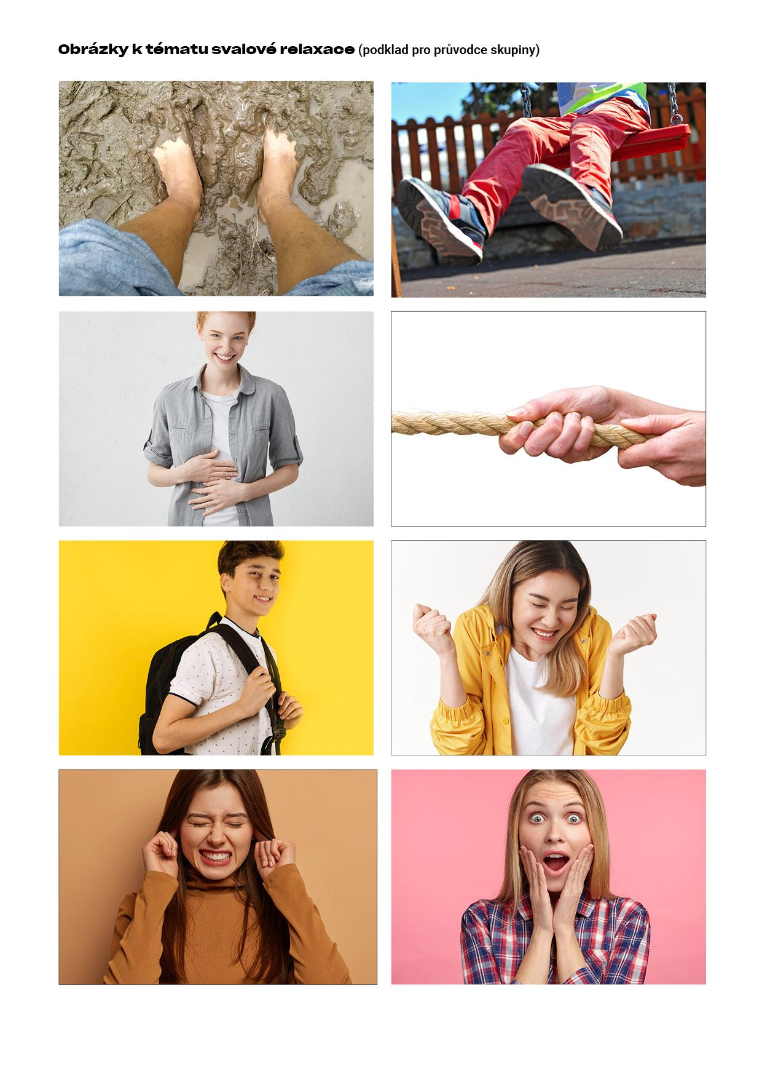
Relaxační cvičení: Svalová relaxace
Proveďte děti relaxačním cvičením: Svalová relaxace.
Využijte přiložené obrázky, abyste dětem usnadnili porozumění relaxačnímu cvičení.
Notes:
Dnes se zaměříme na pocitovou část trojúhelníku a naučíme se cvičení, které vám pomůže, když ve svém těle pociťujete stres.
Na prvních 5 setkáních si představíme různé techniky relaxace.
Naučte studenty 2 cvičení. Obrázky z manuálu pro střední školy.

Slide 11


Růže nebo poupě
Podělte se o jednu „růži“
(pozitivní věc, která se udála za poslední týden),
nebo o jedno „poupě“
(něco, na co se v příštím týdnu těšíte).
Notes:
Všimněte si, že tato zahřívací aktivita je v příručce a že každé skupinové setkání začíná zahřívací aktivitou.

Slide 12
Identifikujte děti, které mají potíže s adaptací, a podpořte je
Vytvořte klidné a předvídatelné prostředí
Při interakci s dětmi používejte uklidňující tón hlasu
Nabídněte způsoby, jak děti mohou regulovat vlastní emoce a chování ve třídě (např. vytvořte tiché koutky, sdílejte relaxační techniky)
Pomozte dětem pochopit řešení problémů a konfliktů prostřednictvím modelových situací
Nastavte hranice a pomozte dětem vyhovět požadavkům, které jsou na ně kladeny
ZDROJ: Informační list SMH-ASSIST pro uvítání syrských nově příchozích dětí a jejich rodin do školního prostředí školy
Notes:
1-2”
Ontario například podporovalo pedagogy tím, že jim pomáhalo identifikovat známky potíží s přizpůsobením a nabízelo strategie na podporu nově příchozích při zvládání emocí a chování ve třídě.

Slide 13
Cílená podpora – Zvládnutí změny
(Úroveň 2)
Identifikace silných stránek a zdrojů podpory
Vyjadřování a regulace emocí
Zapojení do příjemných aktivit
Udržování kulturní identity
Notes:
Z výzkumné literatury a příspěvků od komunit nově příchozích jsme identifikovali některé oblasti, na které se zaměřit intervencemi úrovně 2 pro nově příchozí studenty.

Slide 14
Vnitřní silné stránky:
Můžete nechat děti vystřihnout a nalepit slova na pracovní list nebo provést pohybovou aktivitu, při které si vyberou jednu ze dvou silných stránek, která je více vystihuje.
Páry silných stránek:
klidný/á – aktivní
bezstarostný/á – opatrný/á
vtipný/á – zdvořilý/á
skromný/á – cílevědomý
šetrný/á – štědrý/á
zábavný/á – disciplinovaný/á
přemýšlivý/á – praktický/á
vůdčí – pečující
sebejistý/á – soucitný/á
jemný/á – silný/á
Notes:
V aktivitách je často několik různých možností – umožňují vám je přizpůsobit vašim studentům
Dvojice slov (nejsou míněny jako protiklady) – vyberte, které z nich je vám více podobné?
Dává jim příležitost oslavit silné stránky, sdílet společné rysy

Slide 15
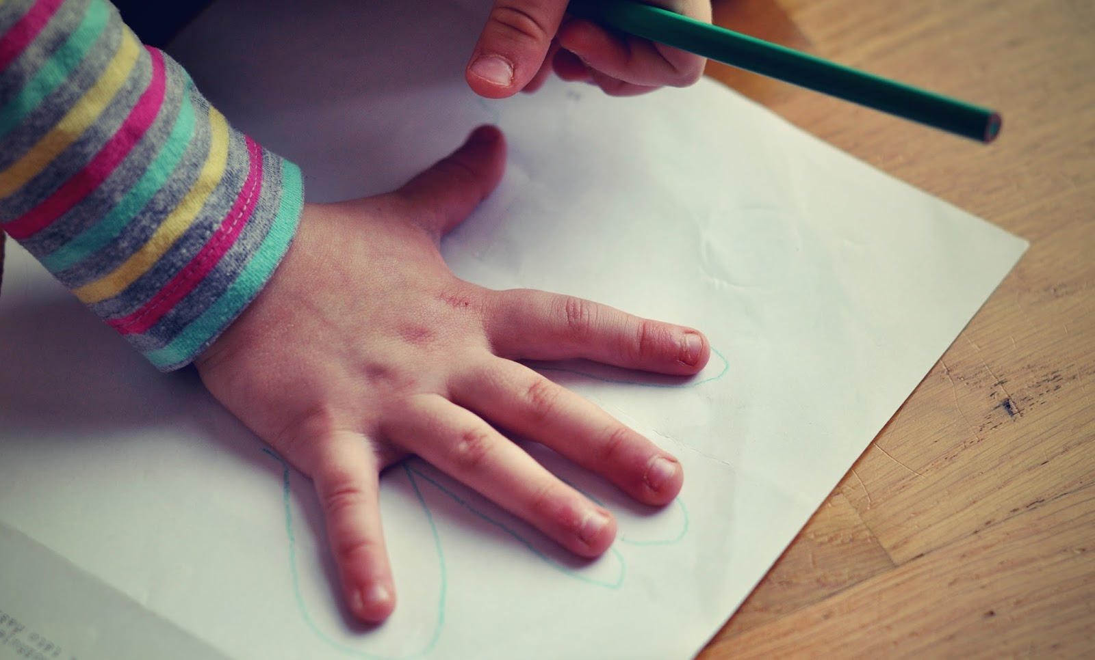
Vnitřní a vnější zdroje podpory

Slide 16
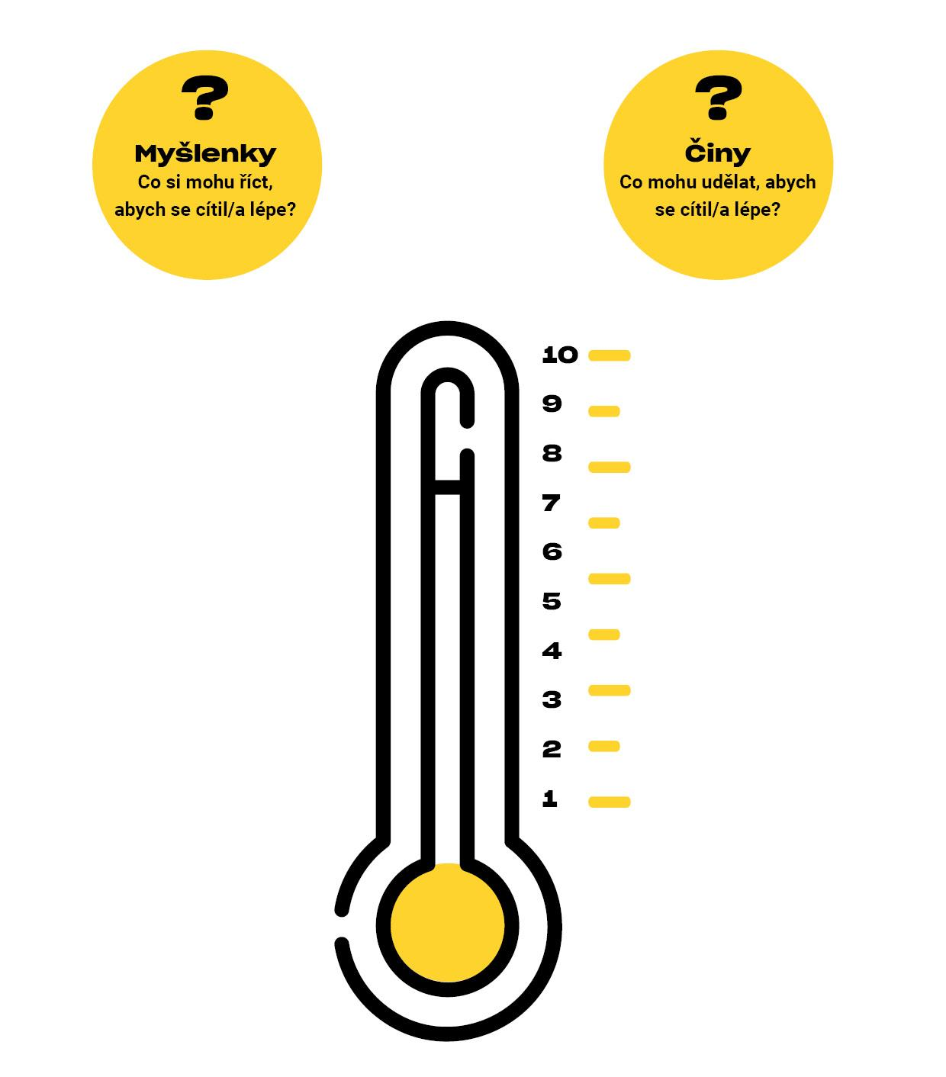
Zvládání mých pocitů
Vysvětlete dětem, že v průběhu stresové situace existuje mnoho věcí, na které můžeme MYSLET nebo které můžeme DĚLAT, abychom se cítili lépe.
Uveďte příklady toho, co si člověk může MYSLET: „Je to děsivé, ale zvládnu to.“ „Jsem na to připraven/a“.
Uveďte příklady toho, co člověk může DĚLAT: provádět relaxační cvičení, poslouchat uklidňující hudbu, zahrát si hru.
Rozdejte pracovní list a požádejte děti, aby napsaly, nakreslily nebo slovně vyjádřily, co by si mohly myslet nebo by mohly udělat, aby se cítily lépe na různých úrovních teploměru pocitů.
Notes:
Cílem této aktivity je určit myšlenky a kroky, které mohou žáci použít, když cítí, že jejich úroveň stresu na pocitovém teploměru stoupá.
Chceme vysvětlit, že stejně jako když jsme nemocní a máme horečku, existují věci, které můžeme udělat, abychom teplotu snížili, existují také věci, které můlžeme udělat, abychom snížili úroveň stresu.
Co děláte pro snížení horečky, když jste nemocní?
Chceme se zamyslet nad věcmi, které si můžeme poMYSLET nebo uDĚLAT, abychom si pomohli a cítili se ve stresové situaci lépe. Můžete je napsat na tabuli, abyste si je lépe zapamatovali.
"Tohle zvládnu."
"Moje rodina mi pomůže to zvládnout."
Zeptejte se dětí, co by si mohly říct, když se cítí ve stresu.
Poté zopakujte postup, co by mohly udělat.
Promluvte si s kamarádem
Promluvte si s dospělým
Dělejte něco, co vás baví.
Každý žák si vybere myšlenky a činnosti, které použije v různých bodech svého teploměru.
Necháme je pracovat ve dvojicích, aby vymysleli, co by pro ně fungovalo.
Případně můžete místo individuálního vyplňování pracovních listů zvolit skupinovou aktivitu Zvládání mých pocitů, kdy vytvoříte velký teploměr s myšlenkami a činnostmi umístěnými vedle něj, který vystavíte na zeď.

Slide 17
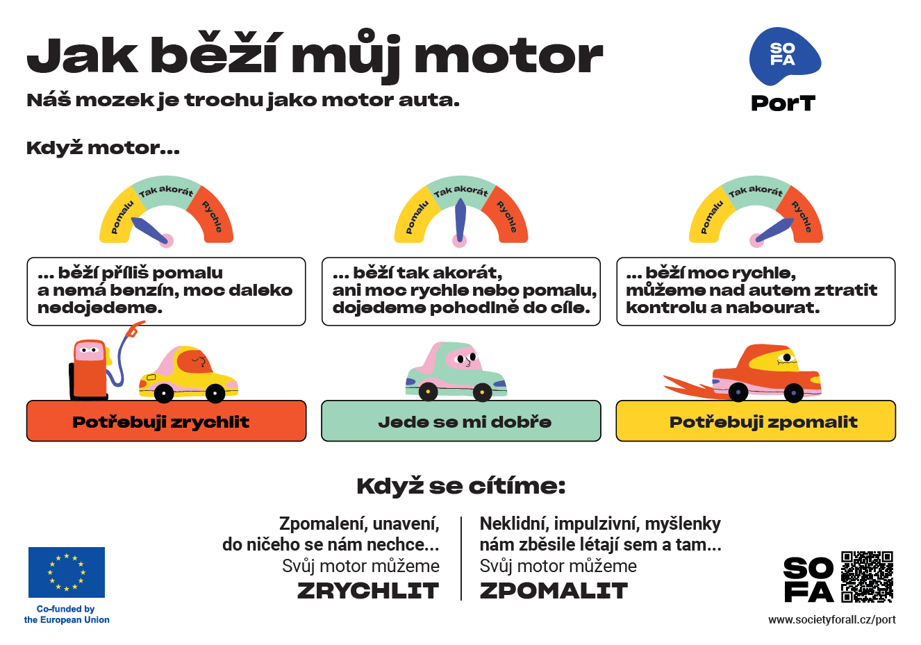

Slide 18
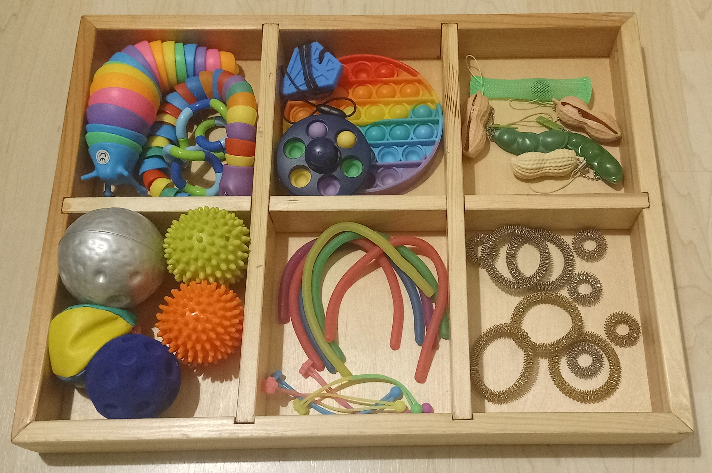

Slide 20
Aktivity
Jedna, dva, tři - AÁÁ!
Děti se postaví a zavřou oči. Kdokoli z nich začne tuto aktivitu tím, že zavolá “jedna”. Další pak musí zakřičet “dva”, a tak dále ve správném pořadí až do chvíle, kdy všichni ze skupiny nějaké číslo vyslovili. Pokud se stane, že dva lidé řeknou stejné číslo ve stejný čas, počítání se zastaví a celá aktivit začíná znovu.
zklidňující
Vedu tě
Utvoříme dvojice. Jeden má ruku před sebou dlaní nahoru, druhý položí svou dlaň na jeho. Ten, kdo má dlaň vespod, vede toho druhého prostorem. Ten, kdo se nechá vést, může zavřít oči. Dá se začít pouze dotykem prstu nebo dlaněmi, které jsou nad sebou, ale nedotýkají se.
stimulující

Slide 21

Můžeme využívat rychlé a pravidelné aktivity
Některé dokonce
i teď
u počítače
:-)
Zdroj: https://youtu.be/DJt6ORwxKmE

Slide 22
Individualizovaná podpora –
Zotavení z nepohody (Úroveň 3)
pochopení a normalizace psychické zátěže
podpora ze strany školního psychologa
identifikace možných symptomů PTSP, úzkosti, deprese, atp
podpora ve vyhledání individuální pomoci
mezioborová spolupráce, zapojení ŠPP
využití linky 116 000, předání kontaktů ve spádové oblasti
spolupráce s rodinou dítěte
Notes:
Opět, přehled empirické literatury poukázal na hodnotu zahrnutí kognitivně behaviorálních strategií na podporu studentů, kteří zažívají úzkost a potíže.
Vůdci komunity nováčků a škol v oblasti duševního zdraví v Ontariu také obhajovali důraz na silné stránky a odolnost, a ne pouze na traumata.
Jak uvidíte, STRONG zahrnuje jak dovednosti CBT, tak silné zaměření na odolnost, klade důraz na pozitivní rozvoj mládeže a podporu studentů, kteří sdílejí celý příběh své cesty, a nejen se zaměřují na ty části své cesty, kde mohlo dojít k traumatu.
Byl by někdo z vás ochoten se podělit o některé věci, které již vaše školy dělají na úrovni 3, aby podpořily nově příchozí studenty? – požádat o sdílení v chatu

Slide 23
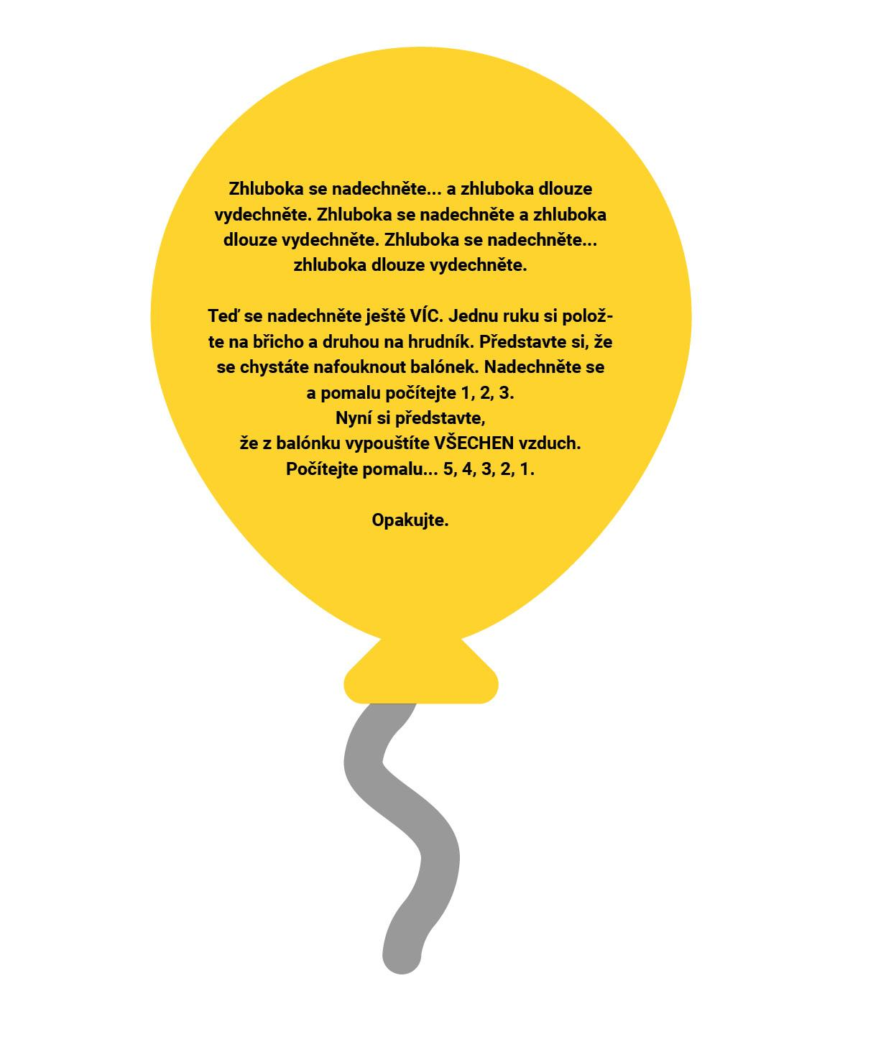
Relaxační cvičení
Proveďte děti relaxačním cvičením: Relaxační dýchaní.
náročné emoce
zdroje pomoci, regulační mechanismy
Notes:
Proveďte je hlubokým dýcháním v manuálním režimu

Slide 24
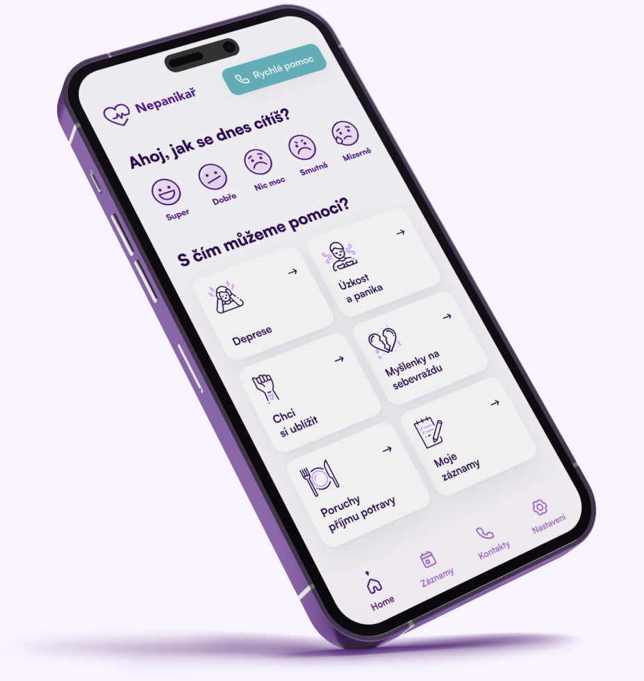
https://nepanikar.eu/dechove-cviceni/

Slide 25

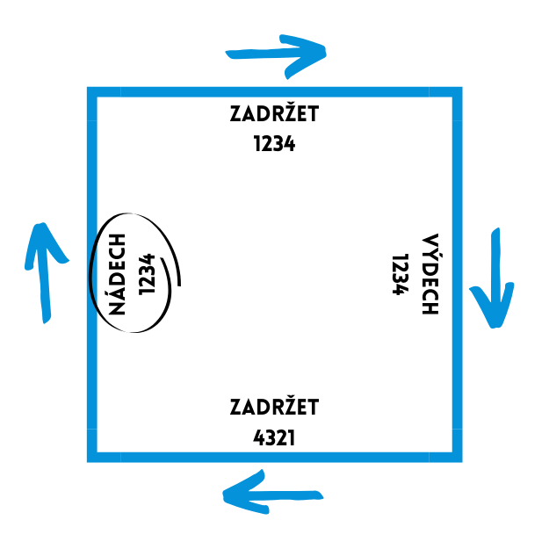
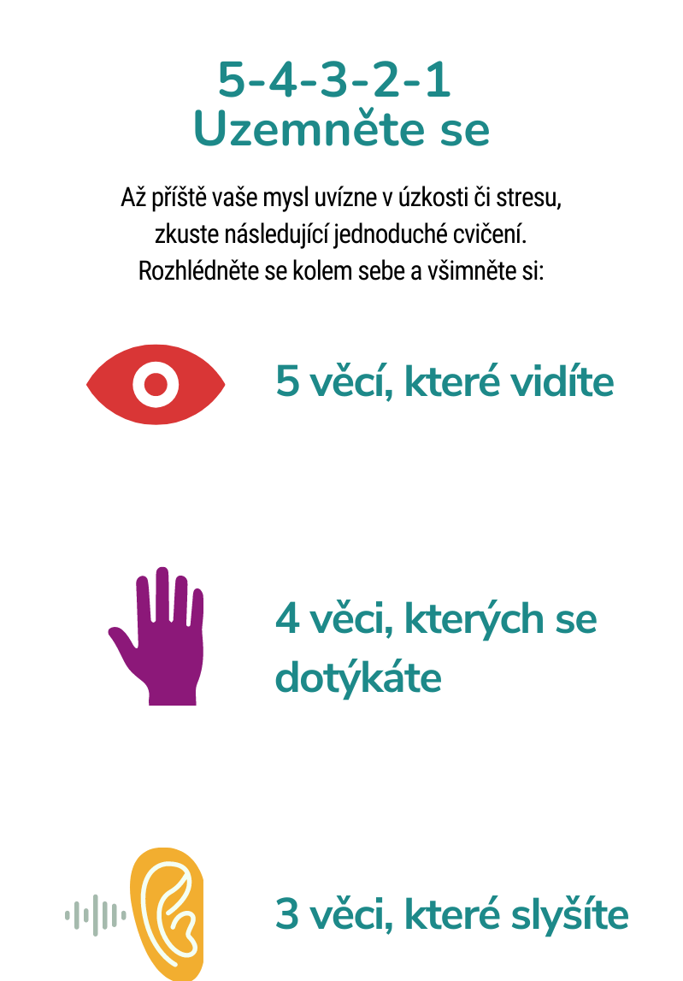
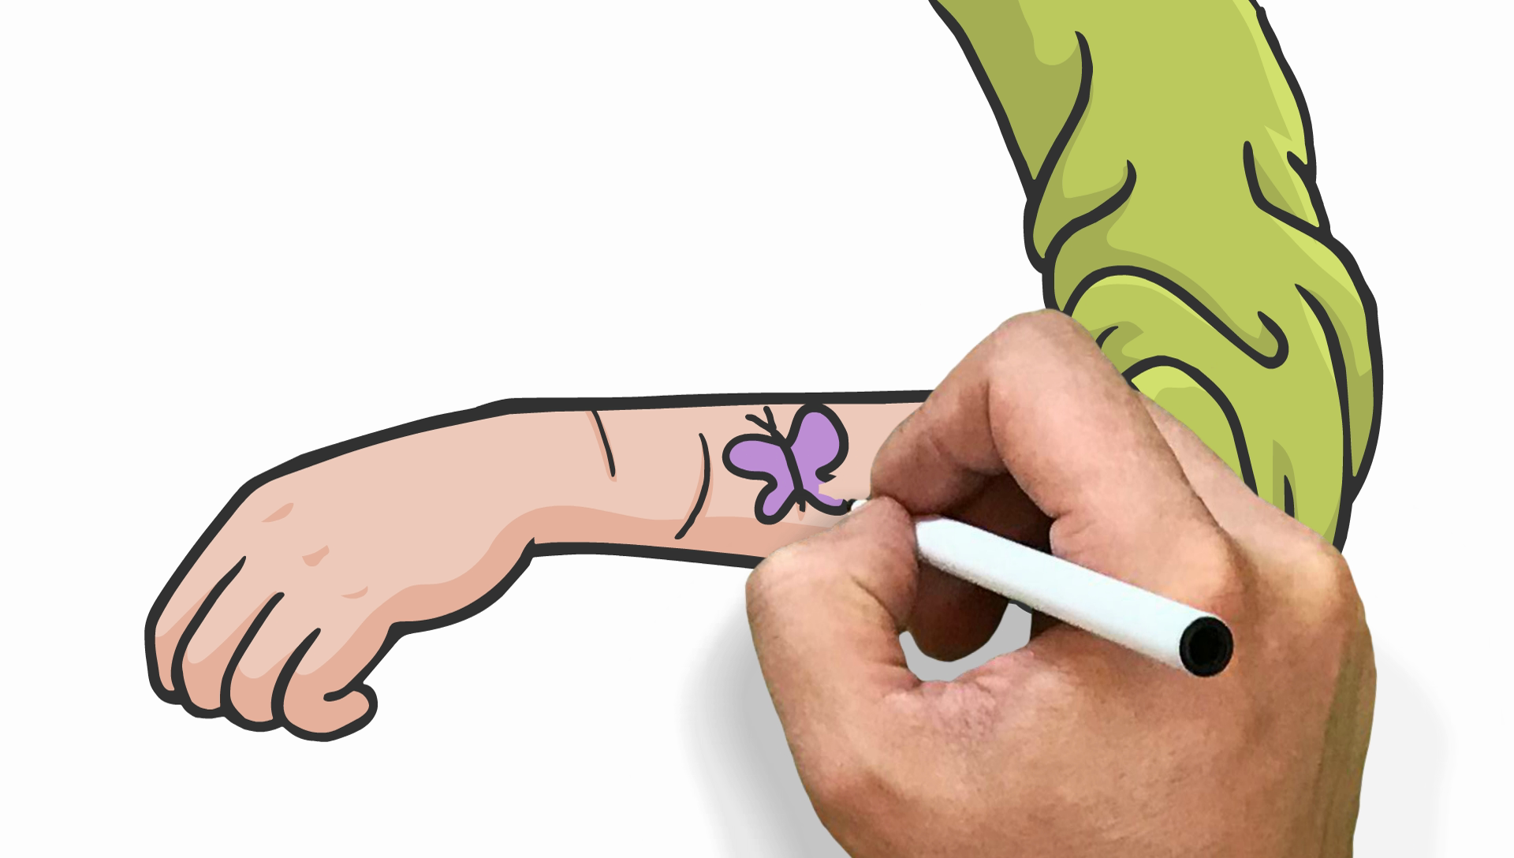



Slide 26

Náladometry
Škály v prostoru
Semafor
Verbální zpětná vazba
Infografiky
https://www.societyforall.cz/knihovna
https://www.societyforall.cz/rrrr
Notes:
Důležité je působit preventivně

Slide 27
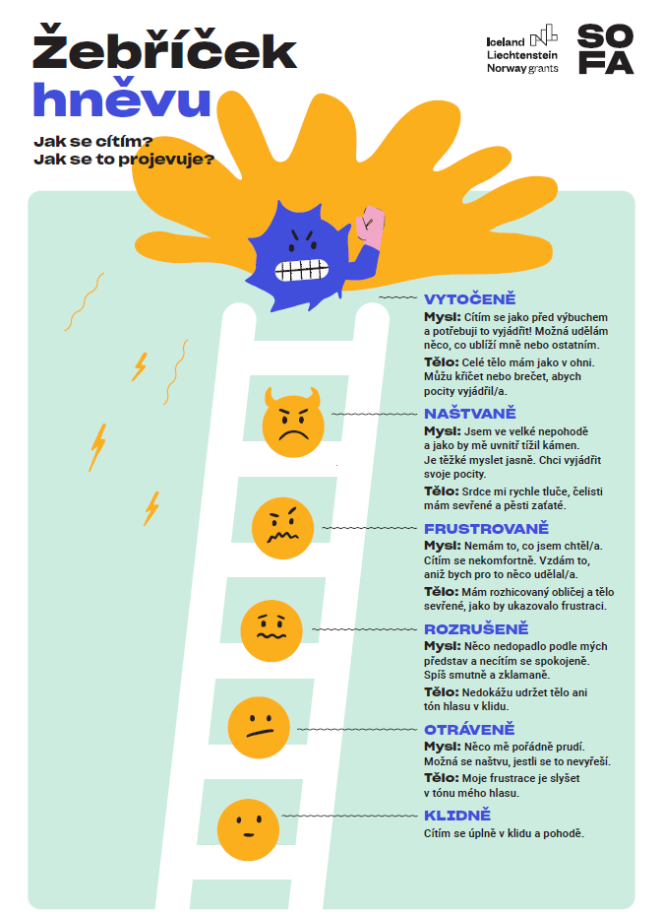
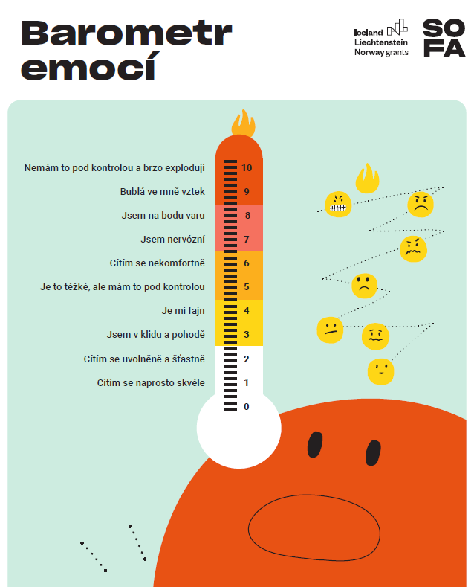

Slide 28

Kurz k zaškolení v programu STRONG (Supporting Transition Resilience of Newcomer Groups)
je určen pro přímou práci s dětmi a mladistvými zasaženými válečným konfliktem a vysídlením
podporuje děti a mládež ve zpracování traumatické zkušenosti a v adaptaci na nové prostředí, pomáhá zlepšit jejich duševní zdraví a pocit bezpečí
umožňuje předcházet náročnému chování coby důsledku nepříznivé životní zkušenosti
přispívá ke zlepšení vzdělávacích výsledků zapojených dětí a mladistvých
https://www.societyforall.cz/strong
https://www.societyforall.cz/e-lektra

Slide 29
Prostor pro otázky
Kontakt: kristyna.seniglova@so-fa.cz

